Slide 1

PNRAS • Școala Gimnazială „Alexandru Ioan Cuza” Dorohoi • 17 iunie 2026

Slide 2

PNRAS • Școala Gimnazială „Alexandru Ioan Cuza” Dorohoi • 17 iunie 2026

Slide 3

PNRAS • Școala Gimnazială „Alexandru Ioan Cuza” Dorohoi • 17 iunie 2026

Slide 4

PNRAS • Școala Gimnazială „Alexandru Ioan Cuza” Dorohoi • 17 iunie 2026

Slide 5
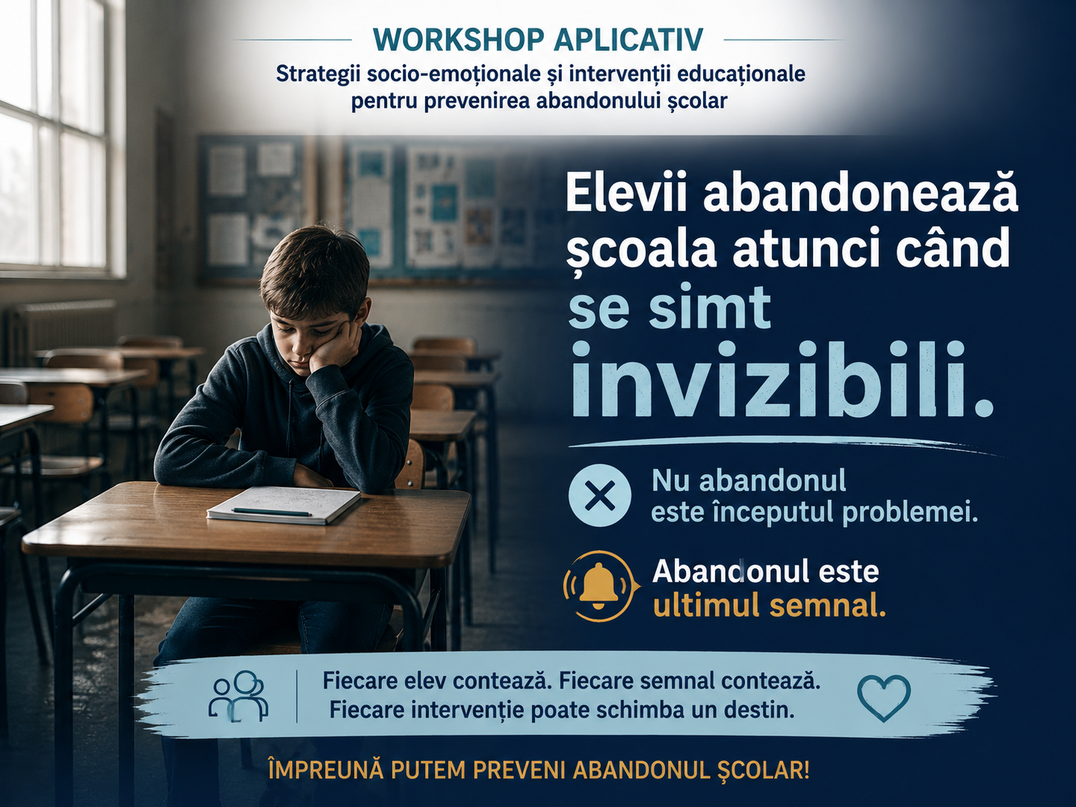
.
IMAGINE MARE
elev într-un context școlar autentic
PNRAS • Școala Gimnazială „Alexandru Ioan Cuza” Dorohoi • 11 iunie 2026

Slide 6

PNRAS • Școala Gimnazială „Alexandru Ioan Cuza” Dorohoi • 17 iunie 2026

Slide 7

PNRAS • Școala Gimnazială „Alexandru Ioan Cuza” Dorohoi • 17 iunie 2026

Slide 8

PNRAS • Școala Gimnazială „Alexandru Ioan Cuza” Dorohoi • 17 iunie 2026

Slide 9

PNRAS • Școala Gimnazială „Alexandru Ioan Cuza” Dorohoi • 17 iunie 2026

Slide 10

PNRAS • Școala Gimnazială „Alexandru Ioan Cuza” Dorohoi • 17 iunie 2026

Slide 11

PNRAS • Școala Gimnazială „Alexandru Ioan Cuza” Dorohoi • 17 iunie 2026

Slide 12
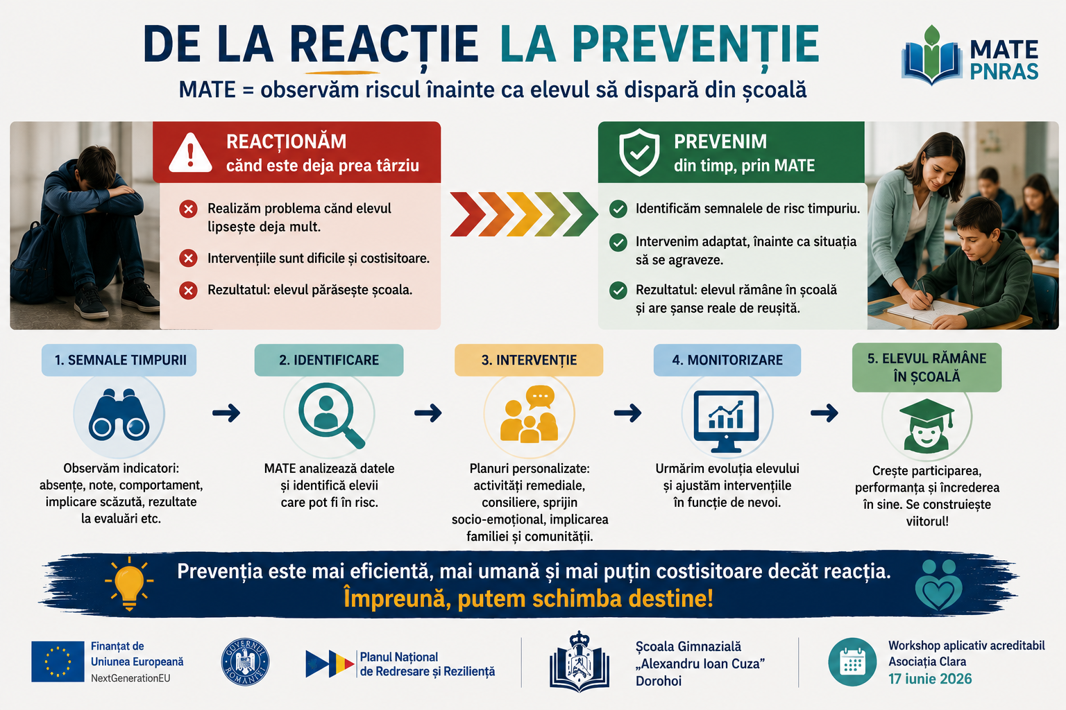
PNRAS • Școala Gimnazială „Alexandru Ioan Cuza” Dorohoi • 17 iunie 2026

Slide 13
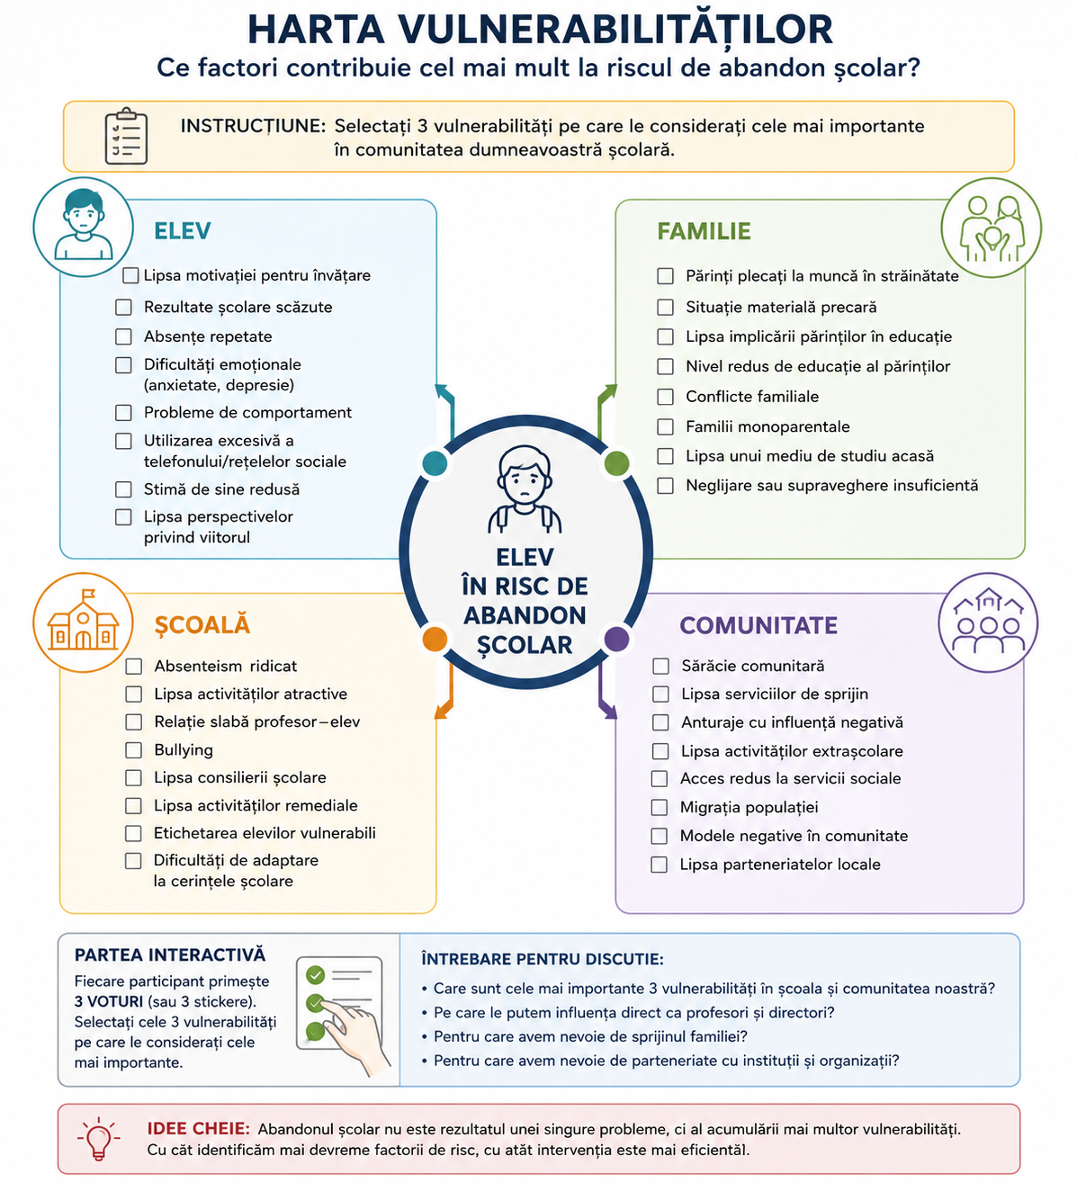
👦
Elev
👨‍👩‍👧
Familie
🏫
Școală
🏘️
Comunitate
Ce îi împinge pe copii departe de școală?

Slide 14
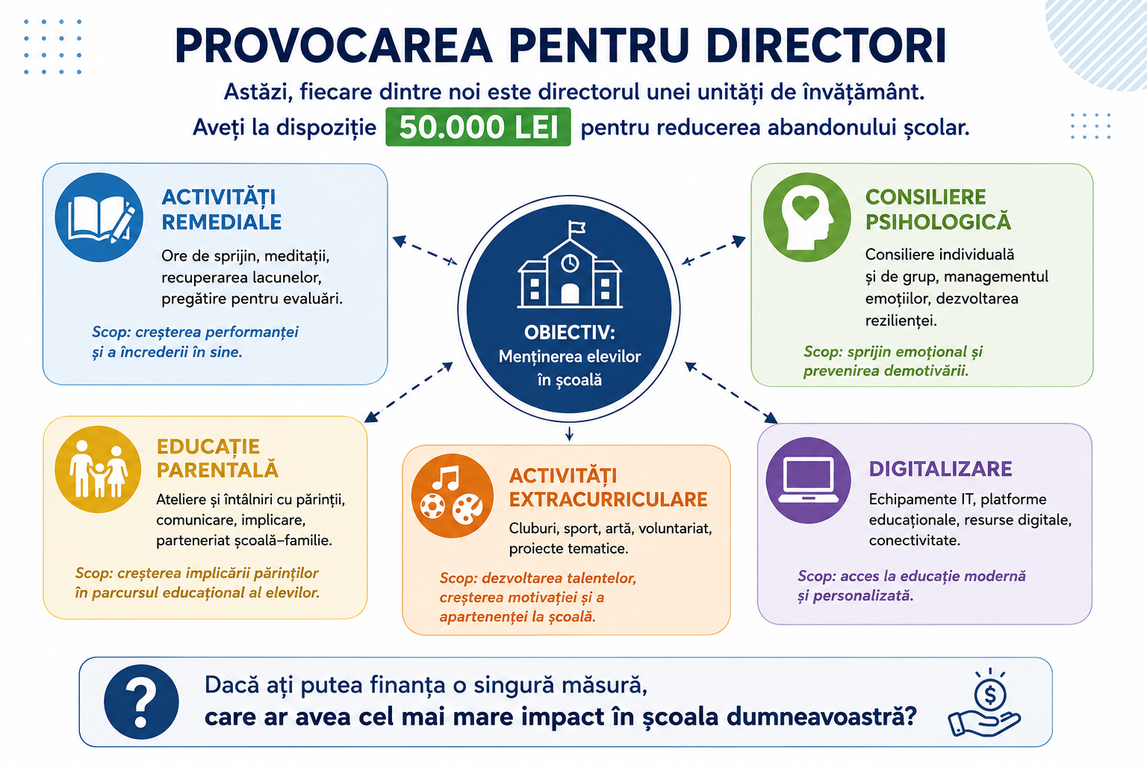
.
PNRAS • Școala Gimnazială „Alexandru Ioan Cuza” Dorohoi • 11 iunie 2026

Slide 15
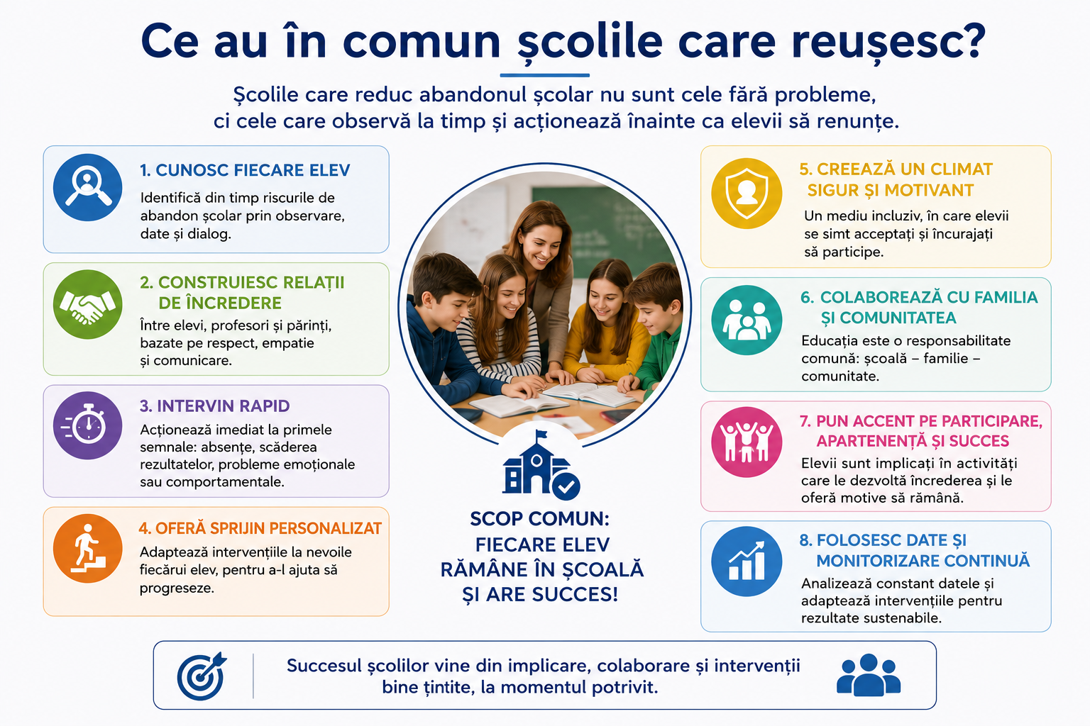
PNRAS • Școala Gimnazială „Alexandru Ioan Cuza” Dorohoi • 17 iunie 2026

Slide 16

FUNDAL
elevi și profesori
ascultă
sprijină
inspiră
include
PNRAS • Școala Gimnazială „Alexandru Ioan Cuza” Dorohoi • 11 iunie 2026

Slide 17
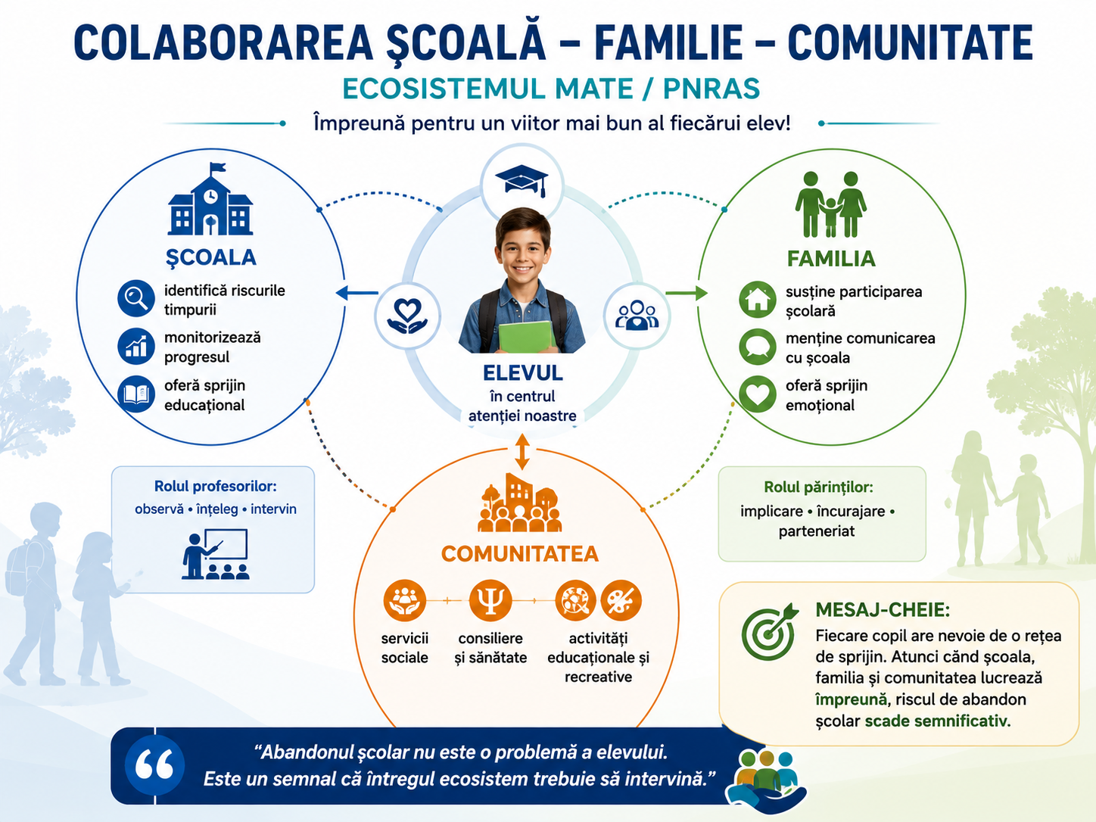
PNRAS • Școala Gimnazială „Alexandru Ioan Cuza” Dorohoi • 11 iunie 2026

Slide 18

PNRAS • Școala Gimnazială „Alexandru Ioan Cuza” Dorohoi • 11 iunie 2026

Slide 19

PNRAS • Școala Gimnazială „Alexandru Ioan Cuza” Dorohoi • 17 iunie 2026

Slide 20

PNRAS • Școala Gimnazială „Alexandru Ioan Cuza” Dorohoi • 11 iunie 2026

Slide 21

PNRAS • Școala Gimnazială „Alexandru Ioan Cuza” Dorohoi • 11 iunie 2026

Slide 22

PNRAS • Școala Gimnazială „Alexandru Ioan Cuza” Dorohoi • 17 iunie 2026

Slide 23

PNRAS • Școala Gimnazială „Alexandru Ioan Cuza” Dorohoi • 17 iunie 2026

Slide 24
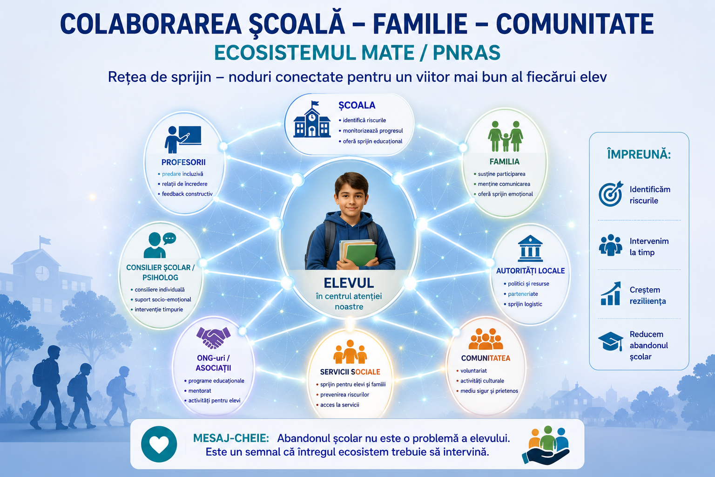
PNRAS • Școala Gimnazială „Alexandru Ioan Cuza” Dorohoi • 11 iunie 2026

Slide 25

PNRAS • Școala Gimnazială „Alexandru Ioan Cuza” Dorohoi • 17 iunie 2026

Slide 26
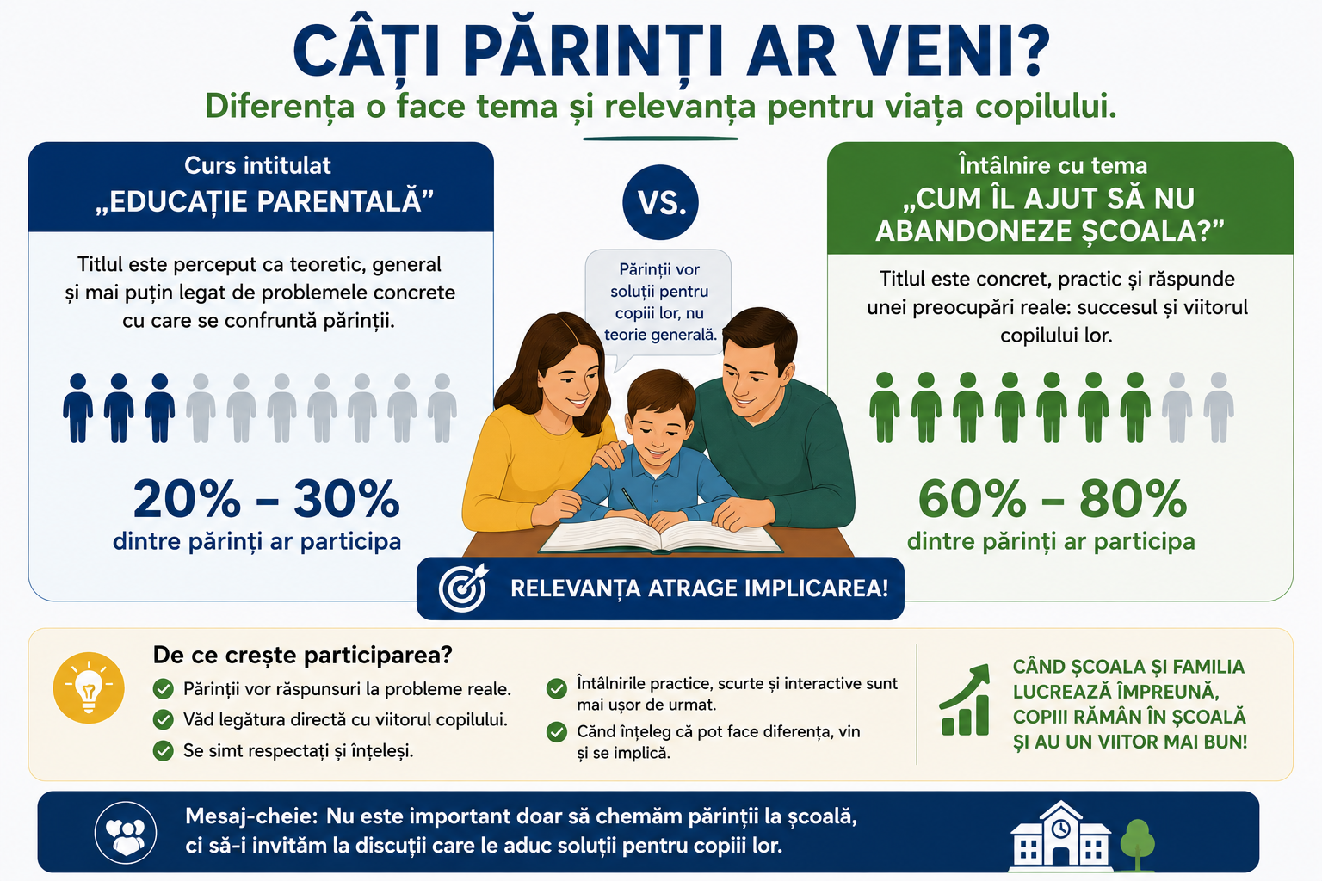
PNRAS • Școala Gimnazială „Alexandru Ioan Cuza” Dorohoi • 17 iunie 2026

Slide 27

PNRAS • Școala Gimnazială „Alexandru Ioan Cuza” Dorohoi • 17 iunie 2026

Slide 28

PNRAS • Școala Gimnazială „Alexandru Ioan Cuza” Dorohoi • 17 iunie 2026

Slide 29

PNRAS • Școala Gimnazială „Alexandru Ioan Cuza” Dorohoi • 17 iunie 2026

Slide 30

PNRAS • Școala Gimnazială „Alexandru Ioan Cuza” Dorohoi • 17 iunie 2026

